Slide 1
SHADOW DOM
Giảng viên: Tạ Hoàng An

Slide 2
SHADOW DOM LÀ GÌ?
Shadow DOM là một công nghệ trình duyệt được thiết kế để tạo ra các DOM riêng biệt, được gọi là shadow DOM, cho các thành phần web.
Shadow DOM giúp các thành phần web có thể được đóng gói và tái sử dụng hiệu quả hơn, đồng thời cải thiện hiệu suất và khả năng bảo trì của các ứng dụng web.
Shadow DOM là một thành phần đặc biệt của DOM. Shadow DOM sẽ không được render bởi trình duyệt hay bất cứ Search Engine nào, có thể tách biệt hoàn toàn với DOM
Tác dụng của Shadow DOM là đóng gói một công việc trong một Web Component cho khả năng tái sử dụng cao. Shadow DOM có thể chứa 1 element hoặc là 1 thực thi một logic phức tạp kết hợp với DOM

Slide 3
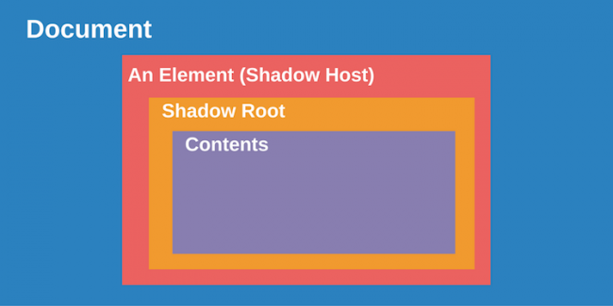
CẤU TRÚC CỦA SHADOW DOM

Slide 4
CẤU TRÚC CỦA SHADOW DOM
Với Shadow DOM chúng ta sẽ có thêm khái niệm Shadow Root
Nội dung Shadow Root sẽ không được trình duyệt render mà thay vào đó là Shadow Host.
Shadow Host được xem như một element bình thường nhưng nội dung bên trong nó (cả style sheet) sẽ được scoped, độc lập với thế giới bên ngoài.

Slide 5
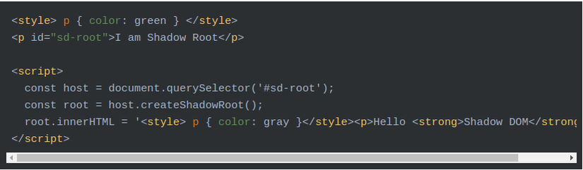
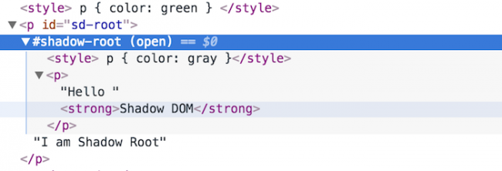
CÁCH XÂY DỰNG SHADOW DOM

Slide 6
CÁCH XÂY DỰNG SHADOW DOM
Style bên trong Shadow DOM dù conflict selector với bên ngoài (cùng tác động vào element p) nhưng cũng không sao vì đặc tính của Shadow DOM (scoped style sheet)
Khi chúng ta truy xuất innerHTML của element #sd-root thì ta chỉ lấy được đoạn text khởi tạo: “I am Shadow Root” và cũng không thể tác động được gì vào bên trong Shadow Root, cụ thể chính là Shadow Host.

